Slide 1
স্বাগতম

Slide 2
শিক্ষক পরিচিতিঃ
নির্মল কুমার রায়
সহকারি শিক্ষক
কিসামত বড়াইবাড়ী সরকারি প্রাথমিক বিদ্যালয় ।
আদিতমারী ,লালমনিরহাট

Slide 3
পাঠ পরিচিতি
শ্রেণিঃ ৪র্থ বিষয়ঃ প্রাথমিক বিজ্ঞান
অধ্যায়ঃ ২ বিষয়বস্তুঃ উদ্ভিদ ও প্রাণী
পাঠঃ (১) উদ্ভিদ ও প্রাণীর মধ্যে পার্থক্যো
সময়ঃ ৪৫ মিনিট তারিখঃ

Slide 4
শিখনফল
উদ্ভিদ ও প্রানির মধ্যে পার্থক্য করতে পারবে ।

Slide 5
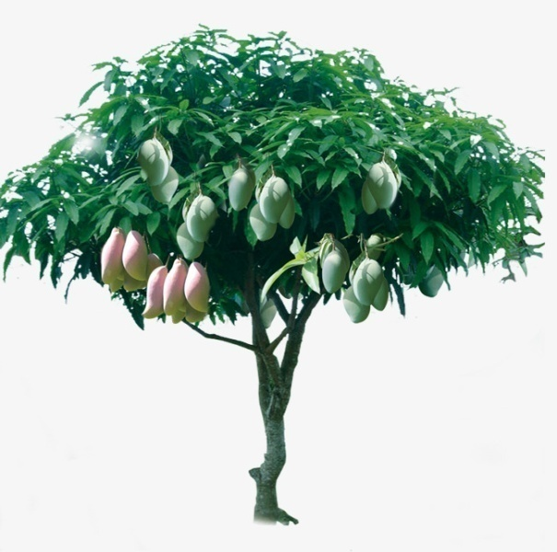
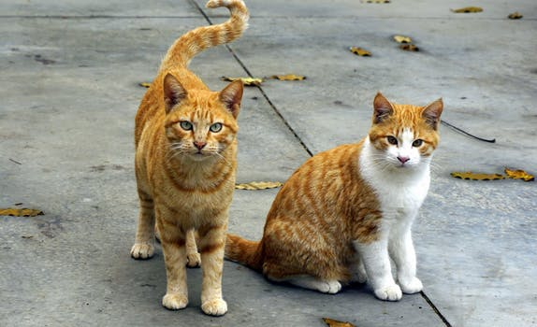
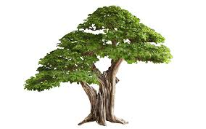
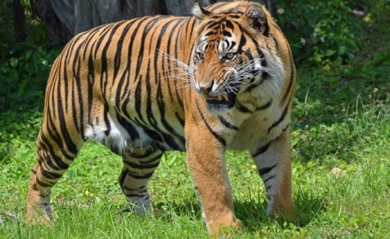
বন্ধুরা এসো আমরা কয়েকটি ছবি দেখি

Slide 6
আজকের পাঠঃ
উদ্ভিদ ও প্রাণির মধ্যে পার্থক্য

Slide 7
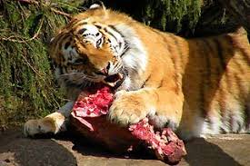
প্রাণী নিজের খাদ্য নিজেই তৈরী করতে পারে না।
উদ্ভিদ নিজের খাদ্য নিজেই তৈরী করতে পারে।

Slide 8
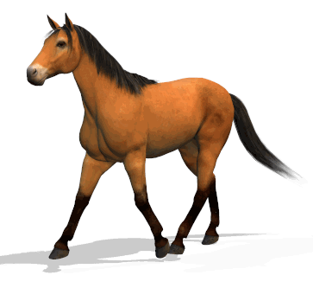
প্রাণী চলাফেরা করতে পারে।
উদ্ভিদ মূলের সাহায্যে মাটি আঁকড়ে থাকে।

Slide 9
পাঠ্য বইয়ের -১২ পৃষ্ঠা খূলে দেখ ।

Slide 10
দলীয় কাজ
উদ্ভিদ ও প্রাণির মধ্যে পার্থক্য
প্রশ্ন | উদ্ভিদ | প্রাণী
খাদ্য কীভাবে পায়?
কীভাবে চলে?
আরও কিছু ?

Slide 11
মূল্যায়ন (একক)ঃ
১।প্রানী কাকে বলে ?
২।উদ্ভিদ কিভাবে খাদ্য তৈরী করে ?
৩। তোমার শ্রেণিকক্ষে আছে এমন একটি প্রাণীর নাম লিখ ?

Slide 12
বাড়ীর কাজ
তোমার দেখা ১০টি করে উদ্ভিদ ও প্রাণির নাম লিখে আনবে ।

Slide 13
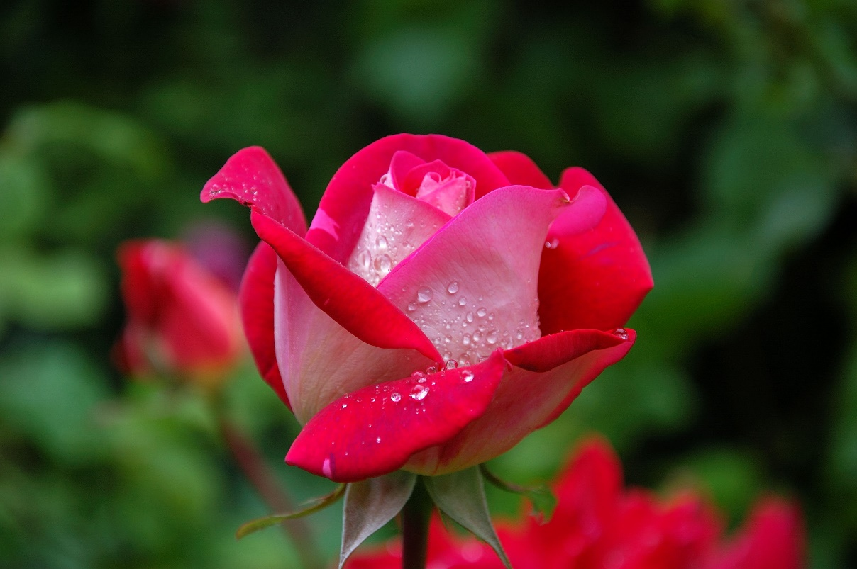
ধন্যবাদ

